Slide 1
醫療物理
與本主題相關的科學
核磁共振
（NMR，Nuclear Magnetic Resonance）
是基於原子尺度的量子磁物理性質。具有奇數質子或中子的核子，具有內在的性質：核自旋，自旋角動量。核自旋產生磁矩。NMR觀測原子的方法，是將樣品置於外加強大的磁場下，現代的儀器通常採用低溫超導磁鐵。核自旋本身的磁場，在外加磁場下重新排列，大多數核自旋會處於低能態。我們額外施加電磁場來干涉低能態的核自旋轉向高能態，再回到平衡態便會釋放出射頻，這就是NMR訊號。利用這樣的過程，可以進行分子科學的研究，如分子結構、動態等。
原理概述
核磁共振成像的「核」指的是氫原子核，因為人體大約70%是由水組成的，MRI即依賴水中氫原子。
當把物體放置在磁場中，用適當的電磁波照射它，以改變氫原子的旋轉排列方向，使之共振，然後分析它釋放的電磁波，由於不同的組織會產生不同的電磁波訊號，經電腦處理，就可以得知構成這一物體的原子核的位置和種類，據此可以繪製成物體內部的精確立體圖像。
原子核在進動中，吸收與原子核進動頻率相同的射頻脈衝，即外加交變磁場的頻率等於拉莫頻率，原子核就發生共振吸收，去掉射頻脈衝之後，原子核磁矩又把所吸收的能量中的一部分以電磁波的形式發射出來，稱為共振發射。共振吸收和共振發射的過程叫做「核磁共振」。

Slide 2
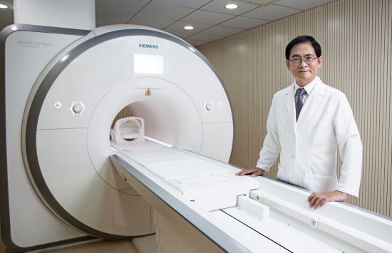
核磁共振成像
(Magnetic Resonance Imaging，MRI)
依據所釋放的能量在物質內部不同結構環境中不同的衰減，通過外加梯度磁場檢測所發射出的電磁波，即可得知構成這一物體原子核的位置和種類，據此可以繪製成物體內部的結構圖像。
詳細影片介紹:
核磁共振原理科普
https://www.youtube.com/embed/fOwrOOPyJ0k
112 凌郁鈞
磁振造影檢查流程注意事項
https://www.youtube.com/embed/0f5iXiksr6w
112吳雨桐

Slide 3
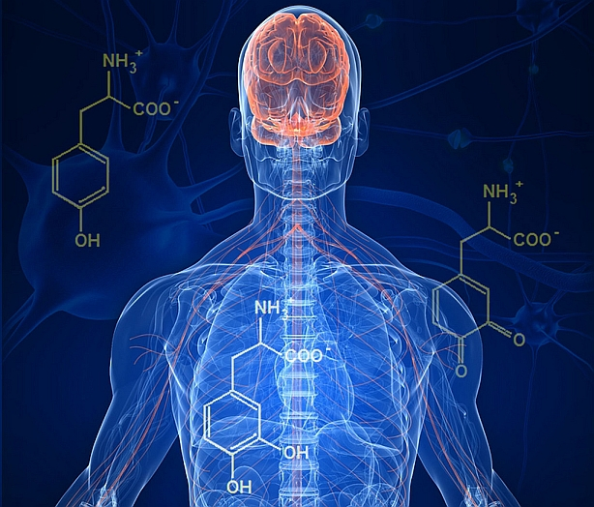
醫學影像
作為一門科學，醫學影像屬於生物影像，並包含影像診斷學、放射學、內視鏡、醫療用熱影像技術、醫學攝影和顯微鏡。另外，包括腦波圖和腦磁造影等技術，雖然重點在於測量和記錄，沒有影像呈顯，但因所產生的數據俱有定位特性（即含有位置信息），可被看作是另外一種形式的醫學影像。
臨床應用方面，又稱為醫學成像，或影像醫學，有些醫院會設有影像醫學中心、影像醫學部或影像醫學科，設置相關的儀器設備，並編制有專門的護理師、醫事放射師以及醫師，負責儀器設備的操作、影像的解釋與診斷（在台灣須由醫師負責），這與放射科負責放射治療有所不同。
在醫學、醫學工程、醫學物理與生醫資訊學方面，醫學影像通常是指研究影像構成、擷取與儲存的技術、以及儀器設備的研究開發的科學。而研究如何判讀、解釋與診斷醫學影像的是屬於放射醫學科，或其他醫學領域（如神經系統學科、心血管病學科...）的輔助科學。
113 阮子瑄
詳細影片介紹:
醫學影像 日常案例解說
https://www.youtube.com/embed/MgjgUwzCJhc"

Slide 4
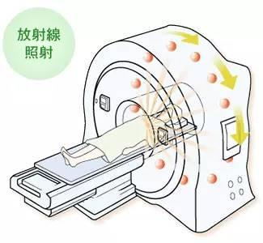
放射治療
簡稱放療或電療，是一種治療癌症的方式，又分為體外放射治療及近接治療。
原理為使用高能游離輻射來破壞細胞的染色體，使細胞停止生長，從而消滅癌細胞，由於正常細胞修復能力較好，相對於癌細胞較不易受高能輻射所影響。
目前最常使用的放射治療儀器為直線加速器，屬於體外放射治療的一種。放射治療因癌別及期別不同，治療目的可分為根治性、輔助性或緩和性治療。此外，在骨髓移植前，有時也會採用全身放射治療，以破壞或抑制病人本身的免疫系統，防止移植的骨髓或血液幹細胞被病人原有之免疫功能所排斥，且也能消除所有高劑量化療不容易殺死的殘餘惡性細胞，以增加骨髓移植的成功率。
一些良性疾病如三叉神經痛、蟹足腫也可用放射線來治療。
113 林郁珊
詳細影片介紹:
認識放射治療
https://www.youtube.com/embed/C3NzX0flKY4"

Slide 5
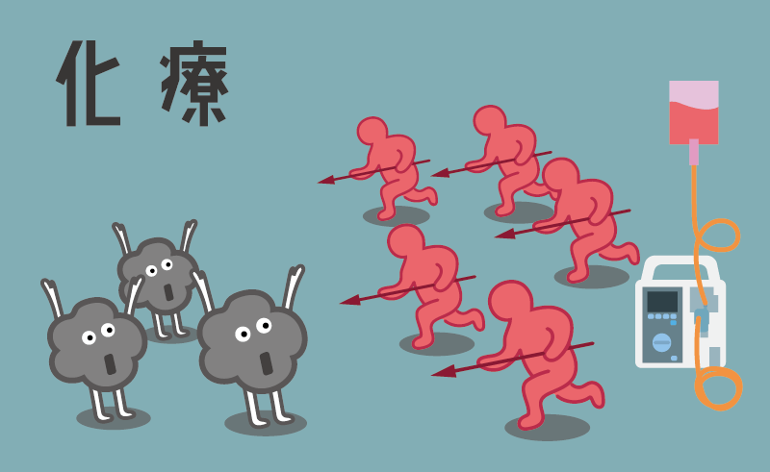
化學治療
化學治療是利用化學合成藥物來治療疾病，醫學上大多用於治療惡性腫瘤（癌症），藥物會透過血液循環至癌細胞處，用以抑制癌細胞生長。
進行化學治療的目的包括：治癒癌症、抑制癌細胞成長、殺死癌細胞、緩和癌症的不適症狀。並不是末期癌症才需進行化療，在許多早期癌症治療中化療也相當常見，治療期間也會視情況搭配其他治療方式。
詳細影片介紹:
認識化學治療
https://www.youtube.com/embed/yEayc9Mvs3U
113 林其緯

